Slide 1

Факультет компьютерных наук
Интегрирование в sympy с использованием тригонометрических подстановок
Рубин Даниил, БПМИ196
Научный руководитель: Жукова Галина Николаевна
ДПИ ФКН, доцент
Москва, 2021

Slide 2

Факультет компьютерных наук
Описание предметной области
Библиотека SymPy
SymPy – это библиотека Python для символьной математики. Она стремится стать полнофункциональной системой компьютерной алгебры, сохраняя при этом код как можно более простым. Помимо использования в качестве интерактивного инструмента, SymPy может быть встроен в другие приложения и расширен с помощью пользовательских функций.
2

Slide 3
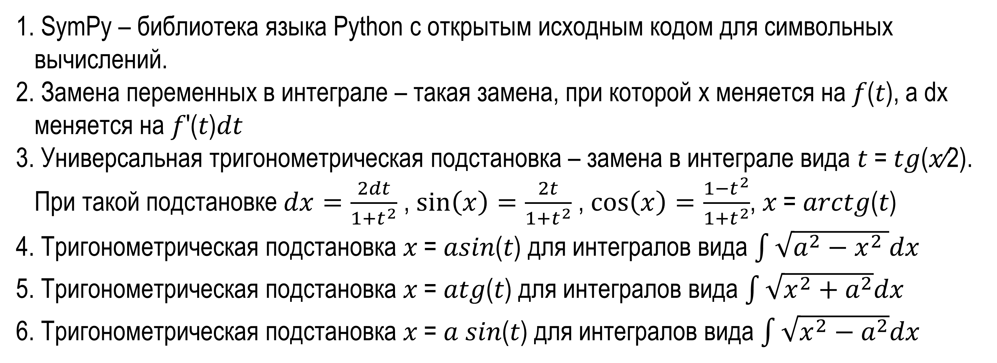
Факультет компьютерных наук
Основные термины и определения
SymPy – библиотека языка Python с открытым исходным кодом для символьных вычислений.
Замена переменных в интеграле – такая замена, при которой x меняется на 𝑓(𝑡), а dx меняется на 𝑓′(𝑡)𝑑𝑡
Универсальная тригонометрическая подстановка – замена в интеграле вида 𝑡 = 𝑡𝑔(𝑥⁄2). При такой подстановке$dx=\frac{2dt}{1+t^{2}}$ , $\sin\left(x\right)=\frac{2t}{1+t^{2}}$ , $\cos\left(x\right)=\frac{1−t^{2}}{1+t^{2}}$, 𝑥 = 𝑎𝑟𝑐𝑡𝑔(𝑡)
Тригонометрическая подстановка 𝑥 = 𝑎𝑠𝑖𝑛(𝑡) для интегралов вида $\int{\sqrt{a^{2}−x^{2} }dx }$
Тригонометрическая подстановка 𝑥 = 𝑎𝑡𝑔(𝑡) для интегралов вида $\int{\sqrt{x^{2}+a^{2}}dx}$
Тригонометрическая подстановка 𝑥 = 𝑎 𝑠𝑖𝑛(𝑡) для интегралов вида $\int{\sqrt{x^{2}−a^{2}}dx}$
3
Notes:
si

Slide 4
Факультет компьютерных наук
На данный момент в библиотеке отсутствует метод для проведения тригонометрических замен в интегралах, хотя данные замены широко используются в разных областях науки и образования. Поэтому реализация этого метода является актуальной задачей на сегодняшний день.
Актуальность работы

Slide 5
Факультет компьютерных наук
Цель и задачи работы
Целью проекта является реализация и интеграция метода (функции класса) trig_transform для проведения тригонометрических подстановок в определённом и неопределённом интегралах в библиотеку SymPy
Задачи: Сравнительный анализ аналогов метода (trigintegrate, transform) Реализация вспомогательной функции __calc_limits для пересчёта пределов интегрирования для определённых интегралов Реализация метода trig_transform класса Integral | Написание параметра debug для пошаговой замены переменных Написание документации для метода trig_transform по образцу принятому в SymPy Демонстрация работы метода на примере интегралов из курса математического анализа
5

Slide 6
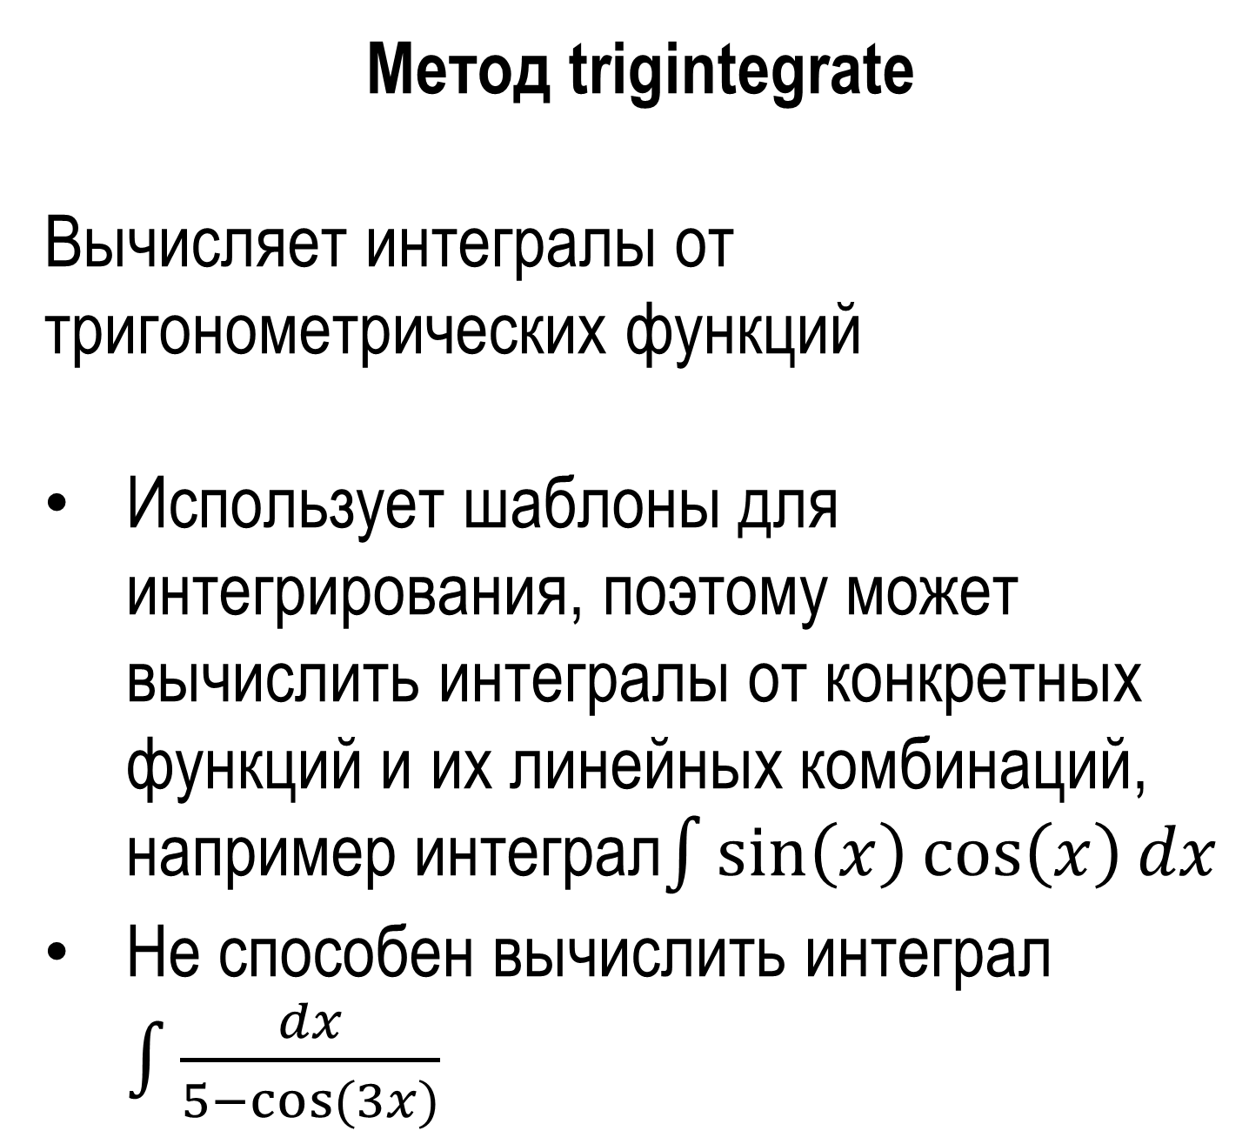
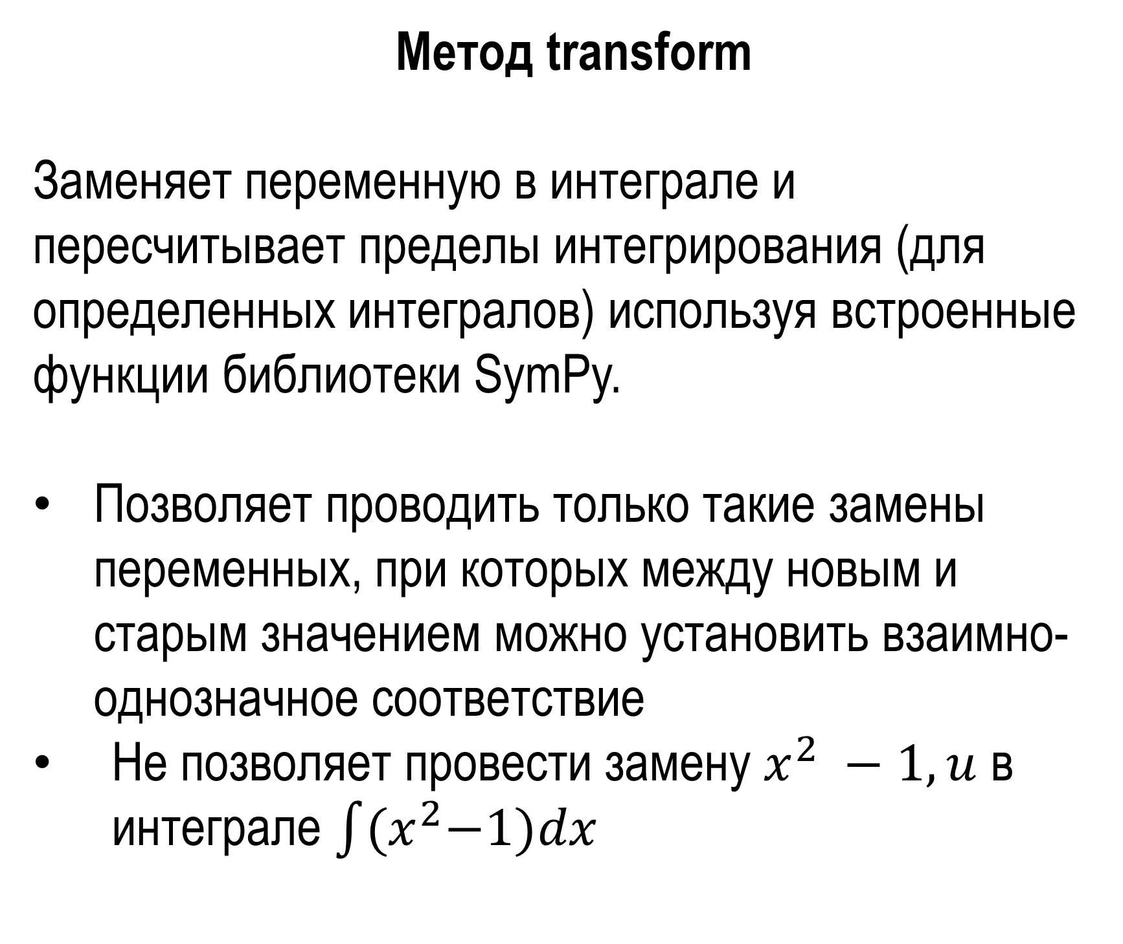
Факультет компьютерных наук
Обзор и сравнительный анализ источников и аналогов
Метод transform
Заменяет переменную в интеграле и пересчитывает пределы интегрирования (для определенных интегралов) используя встроенные функции библиотеки SymPy.
Позволяет проводить только такие замены переменных, при которых между новым и старым значением можно установить взаимно-однозначное соответствие
Не позволяет провести замену $x^{2} −1, u$ в интеграле $\int{{(x}^{2}−1)dx}$
Метод trigintegrate
Вычисляет интегралы от тригонометрических функций
Использует шаблоны для интегрирования, поэтому может вычислить интегралы от конкретных функций и их линейных комбинаций, например интеграл$\int{\sin\left(x\right)\cos\left(x\right)dx}$
Не способен вычислить интеграл $\int{\frac{dx}{5−cos⁡(3x)}}$
6

Slide 7
Название подразделения, лаборатории, факультета и т.д.
Требования к программному продукту
функциональные
Требования к организации входных данных:
Корректные переменные для замены
Поддерживаются функции вида:
𝑥 = 𝑎𝑠𝑖𝑛(𝑢); 𝑥 = 𝑎𝑐𝑜𝑠(𝑢); 𝑥 = 𝑎𝑡𝑔(𝑢); 𝑥 = 𝑎 𝑠𝑖𝑛(𝑢)
Требования к организации выходных данных:
Интеграл с корректно проведённой заменой переменных
Новые пределы интегрирования (если есть)
Тот же самый интеграл, если замену провести нельзя
Исключение ValueError в случае некорректного ввода или входных данных
Требования к функциональным характеристикам:
Реализован метод trig_transform класса Integral
trig_transform принимает два аргумента – x (старая переменная), u (новая переменная – выражение)
Дополнительно реализован (вспомогательный) метод _calc_limits для пересчёта пределов интегрирования в определённых интегралах
7

Slide 8
Факультет компьютерных наук
Требования к программному продукту
нефункциональные
Требования к документации:
doc_string – на английском
Описание исключений и ошибок, которые могут возникать в trig_transform
Примеры использования trig_transform
Краткое описание метода trig_transform и его возможностей
Дополнительные требования:
Параметр debug, при котором пользователю выводится выражение, дифференциал новой переменной и новые пределы интегрирования
Требования к примерам:
Примеры применения замены переменной к типовым задачам из курса математического анализа
Требования к тестам:
Тесты на каждую из тригонометрических подстановок
8

Slide 9
Название подразделения, лаборатории, факультета и т.д.
Реализация
Краткое описание алгоритма работы метода trig_transform:
В качестве входных переменных метод принимает два выражения x, u, где x – заменяемая переменная, а u – заменяющее выражение, при этом выполняется равенство 𝑥 = 𝑓(𝑢)
Проводим необходимые проверки на корректность входных данных
Получаем интеграл с заменёнными переменными, используя встроенную в SymPy функцию subs, заменяющую переменные в выражении
Упрощаем полученный интеграл функцией trigsimp
Для неопределенных интегралов возвращаем полученный интеграл в качестве результата
Для определённых интегралов пересчитываем пределы интегрирования вспомогательной функцией __calc_limits
Функция __calc_limits
Используя встроенную в SymPy функцию solve выражает u черeз g(x), пользуясь соотношением x = f(u)
Проверяет корректность пределов для подстановок asin(t), acos(t), atg(t)
Пересчитывает пределы, используя g(x), полученную функцией solve
Возвращаем определенный интеграл с проведенной подстановкой
9

Slide 10
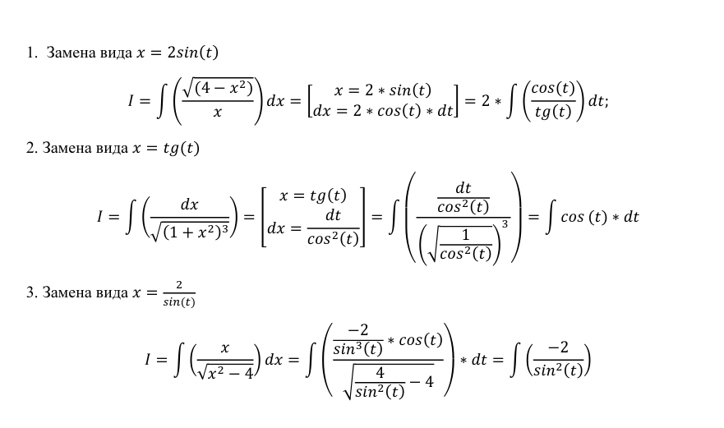
Факультет компьютерных наук
Примеры проведения замены в интегралах
10

Slide 11
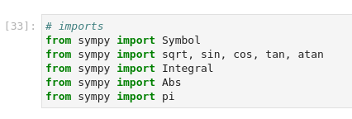
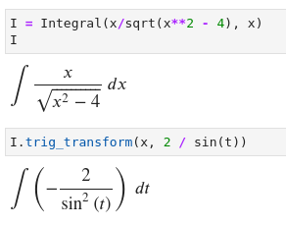

Факультет компьютерных наук
Примеры работы метода
(неопределенные интегралы)
11

Slide 12
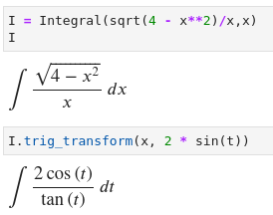
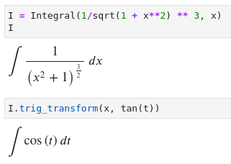
Факультет компьютерных наук
Примеры работы метода
(неопределенные интегралы)
12

Slide 13
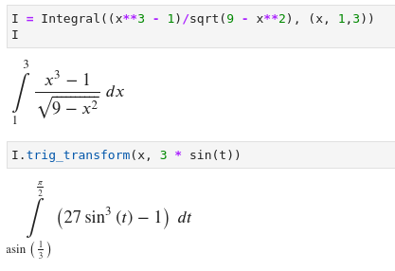
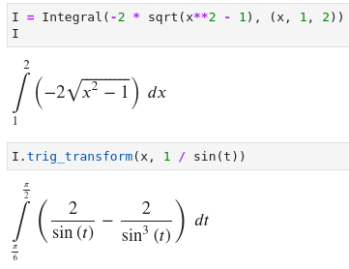
Факультет компьютерных наук
Примеры работы метода
(Определенные интегралы)
13

Slide 14
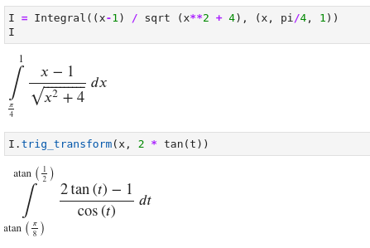
Факультет компьютерных наук
Примеры работы метода
(Определенные интегралы)
14

Slide 15
Факультет компьютерных наук
Реализован метод trig_transform, для него написана документация по образцу, принятому в SymPy. Продемонстрирована работа метода на интегралах из курса математического анализа. Реализованный метод подготовлен для интеграции в библиотеку SymPy.
Основные результаты
И выводы

Slide 16
Факультет компьютерных наук
Список источников
Документация библиотеки SymPy [Электронный ресурс] -- https://docs.sympy.org/latest/index.html
Документация класса Integral [Электронный ресурс] -- https://docs.sympy.org/latest/modules/integrals/integrals.html?highlight=integral#sympy.integrals.integrals.Integral
Документация метода transform [Электронный ресурс] -- https://docs.sympy.org/latest/modules/integrals/integrals.html?highlight=sympy%20integrals%20transform#sympy.integrals.integrals.Integral.transform
Документация метода trigsimp [Электронный ресурс] -- https://docs.sympy.org/latest/modules/simplify/simplify.html?highlight=trigsimp#module-sympy.simplify.trigsimp
Исходный код библиотеки SymPy [Электронный ресурс] -- https://github.com/sympy/sympy
Документация Python3.8 [Электронный ресурс] -- https://docs.python.org/3.8/
Основы математического анализа. В 2-х ч. Ильин В. А., Позняк Э. Г. М.: Физматлит. Ч.2 - 2005, 7-е изд., 648с.
16

Slide 17
17

